Slide 1
T.C. KARABÜK VALİLİĞİ
TİCARET İL MÜDÜRLÜĞÜ
«TARİFE VE FİYAT LİSTESİ»
BİLGİLENDİRME
TOPLANTISI
KARABÜK
Aralık / 2023

Slide 2
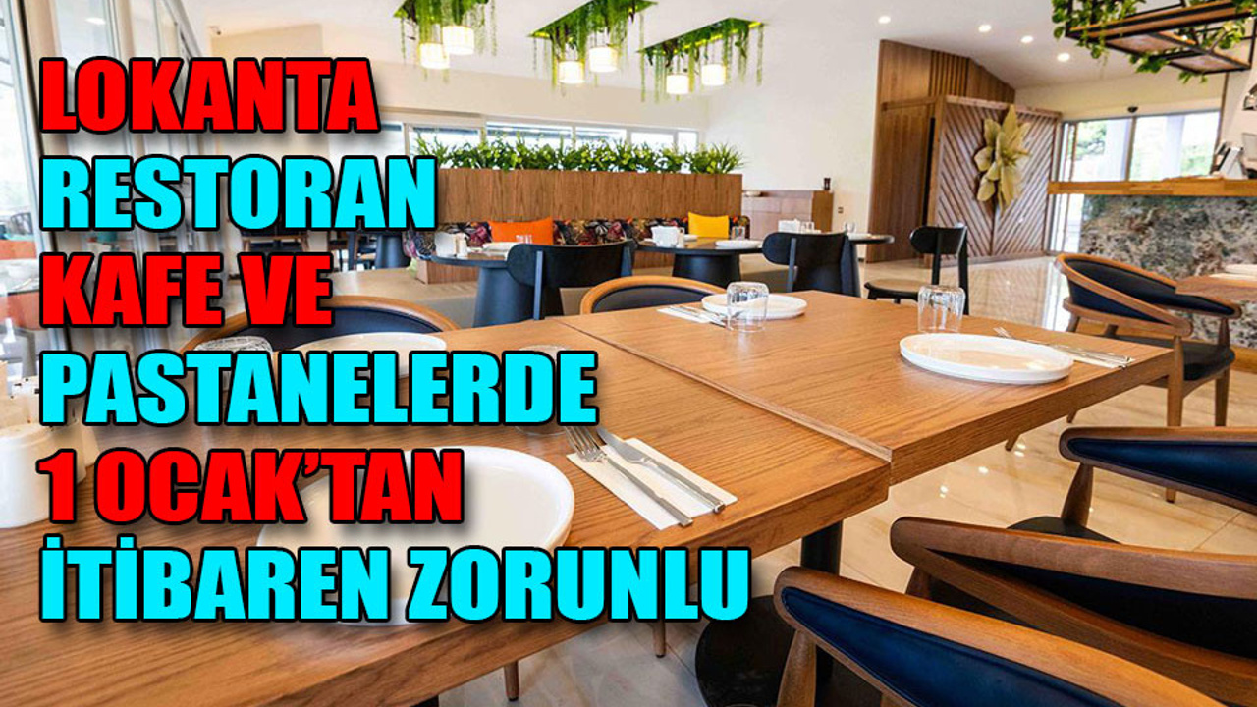
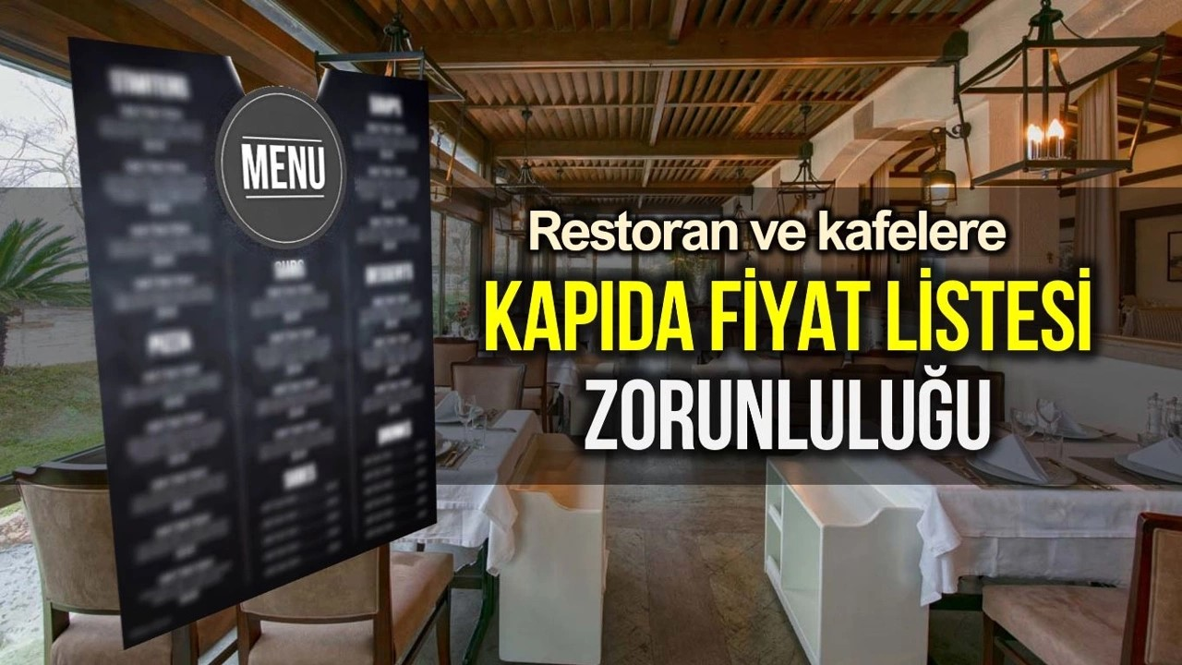
KAPSAM
Notes:
Mal veya hizmet piyasalarında kamu tüzel kişileri de dâhil olmak üzere ticari veya mesleki amaçlarla hareket eden veya onun adına ya da hesabına hareket eden gerçek veya tüzel kişiler ile tüketiciler arasında kurulan eser, taşıma, simsarlık, sigorta, vekalet, bankacılık ve benzeri sözleşmeler de dahil olmak üzere her türlü sözleşme ve hukuki işlem.

Slide 3
KAPSAM
Mevzuat
19.12.2023 Tarih ve 32404 Sayılı Resmi Gazete ;
Fiyat Etiketi Yönetmeliği’nin «Tarife ve Fiyat Listesi» Başlıklı 8 inci maddesinin 1 inci fıkrası,
«Hizmetlerin özelliğine ve tüketiciye sunuluş biçimine göre, tarife ve fiyat listelerine ilişkin belge, levha, pano ve benzerleri, hizmetin sunulduğu işyerinde, ayrıca lokanta, restoran, kafe, pastane ve benzeri yiyecek ve içecek hizmeti sunulan işyerlerinde ise işyerinin giriş kapısının önüne ve hizmet sunulan masaların üstüne, tüketiciler tarafından kolaylıkla görülebilir ve okunabilir şekilde asılır, takılır veya konulur.»
Notes:
Mal veya hizmet piyasalarında kamu tüzel kişileri de dâhil olmak üzere ticari veya mesleki amaçlarla hareket eden veya onun adına ya da hesabına hareket eden gerçek veya tüzel kişiler ile tüketiciler arasında kurulan eser, taşıma, simsarlık, sigorta, vekalet, bankacılık ve benzeri sözleşmeler de dahil olmak üzere her türlü sözleşme ve hukuki işlem.

Slide 4
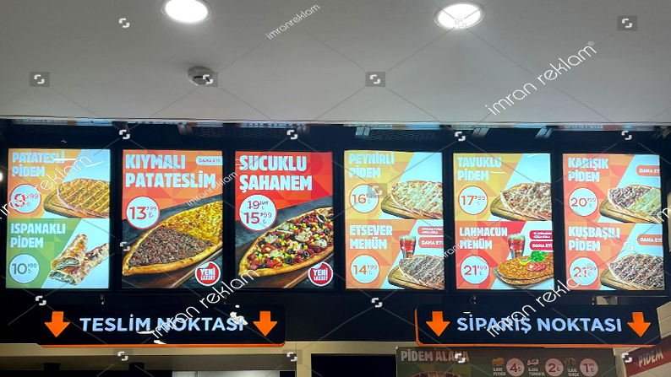
KAPSAM
UYGULAMA
(Yiyecek-İçecek Hizmeti)
Tarife ve Fiyat Listelerinin Masalar üzerinde yer verilmesine gerek bulunmamaktadır.
Self – Servis İşyerleri
(masaya servis hizmeti sunulmayan)
Sipariş verilen ve Ödeme yapılan noktalarda tüketiciler tarafından kolaylıkla görünebilir ve okunabilir şekilde açıkça yer verilmiş olmalıdır.
İşyerlerinin giriş kapısı önünde süreklilik arz edecek şekilde bulundurulmalıdır.
Notes:
Mal veya hizmet piyasalarında kamu tüzel kişileri de dâhil olmak üzere ticari veya mesleki amaçlarla hareket eden veya onun adına ya da hesabına hareket eden gerçek veya tüzel kişiler ile tüketiciler arasında kurulan eser, taşıma, simsarlık, sigorta, vekalet, bankacılık ve benzeri sözleşmeler de dahil olmak üzere her türlü sözleşme ve hukuki işlem.

Slide 5
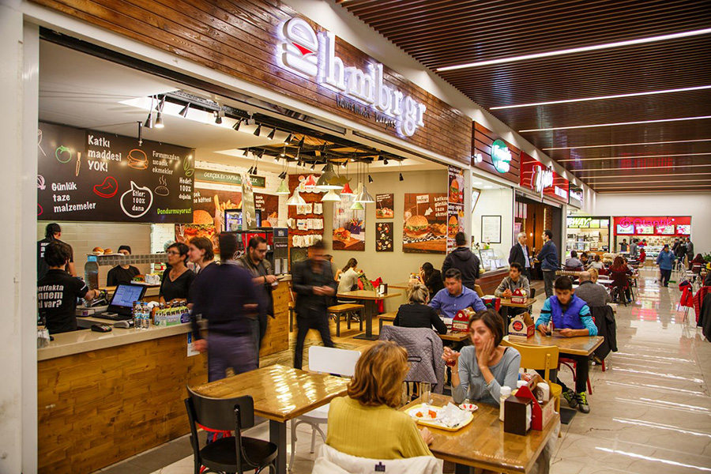
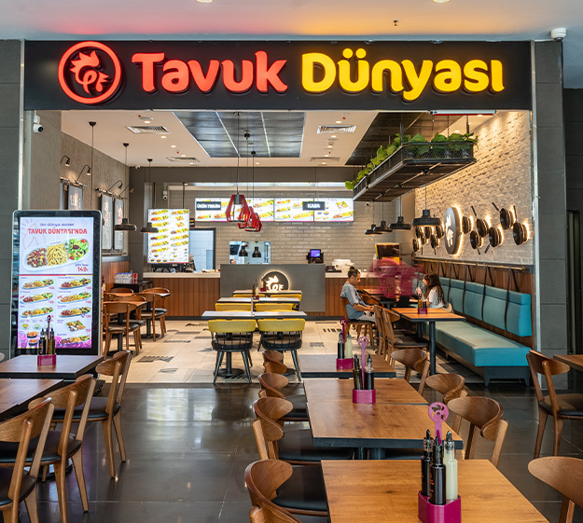
KAPSAM
Alışveriş Merkezleri gibi mekanlarda, Self-Servis şeklinde yiyecek ve içecek hizmeti verilen ve kendisine tahsis edilmiş oturma alanı bulunmayan ancak ortak bir servis alanında hizmet verilen işyerlerinin giriş kapısının önünde tarife ve fiyat listelerine yer verme yükümlülükleri bulunmamaktadır.
Notes:
Mal veya hizmet piyasalarında kamu tüzel kişileri de dâhil olmak üzere ticari veya mesleki amaçlarla hareket eden veya onun adına ya da hesabına hareket eden gerçek veya tüzel kişiler ile tüketiciler arasında kurulan eser, taşıma, simsarlık, sigorta, vekalet, bankacılık ve benzeri sözleşmeler de dahil olmak üzere her türlü sözleşme ve hukuki işlem.

Slide 6
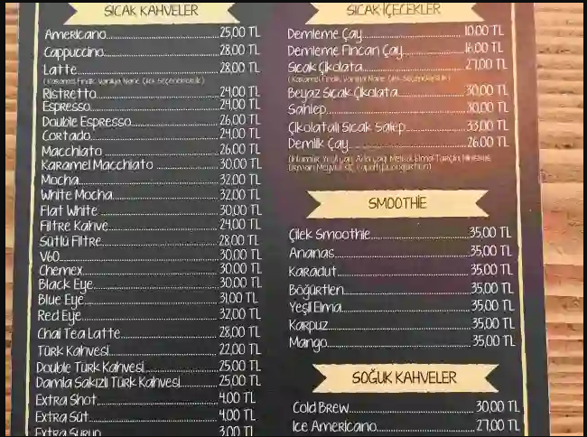
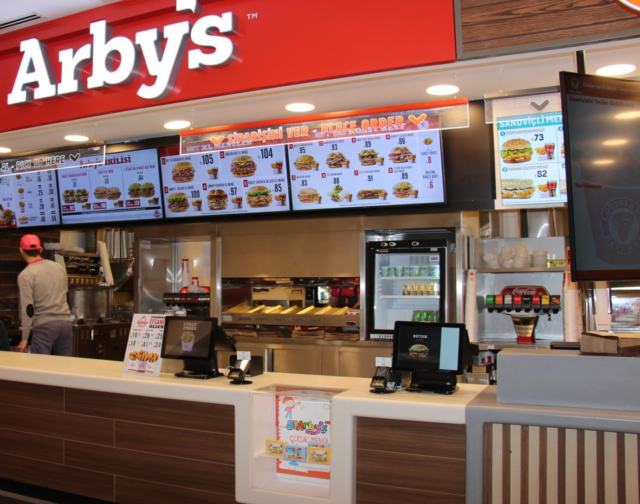
KAPSAM
Tarife ve Fiyat Listeleri, Sipariş verilen ve Ödeme yapılan noktalarda tüketiciler tarafından kolaylıkla görünebilir ve okunabilir şekilde açıkça yer verilmiş olmalıdır.
Notes:
Mal veya hizmet piyasalarında kamu tüzel kişileri de dâhil olmak üzere ticari veya mesleki amaçlarla hareket eden veya onun adına ya da hesabına hareket eden gerçek veya tüzel kişiler ile tüketiciler arasında kurulan eser, taşıma, simsarlık, sigorta, vekalet, bankacılık ve benzeri sözleşmeler de dahil olmak üzere her türlü sözleşme ve hukuki işlem.

Slide 7
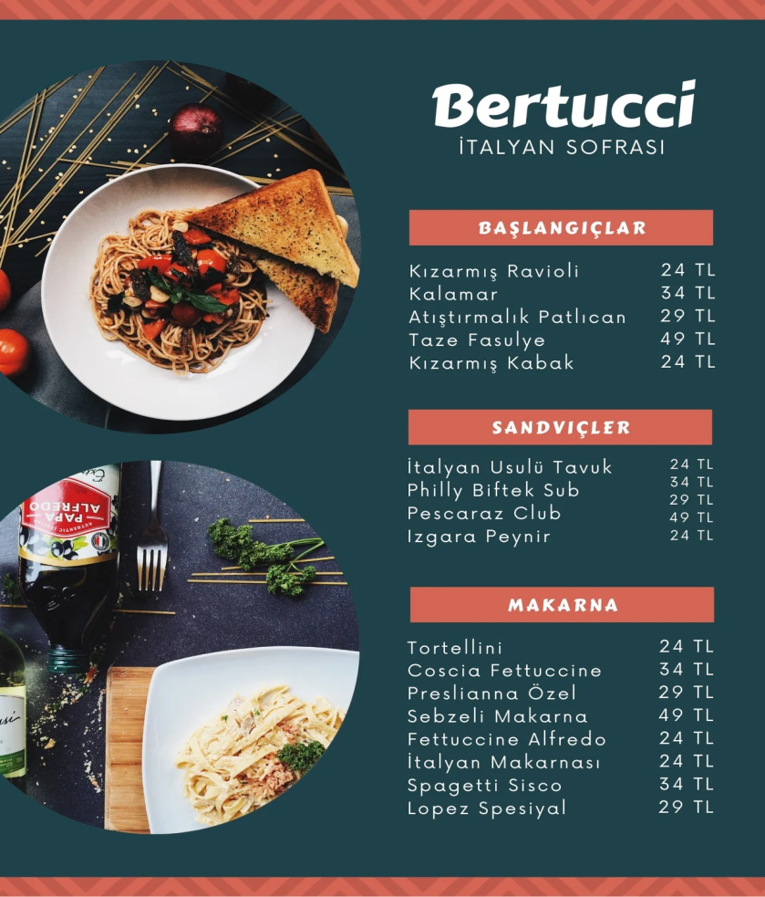
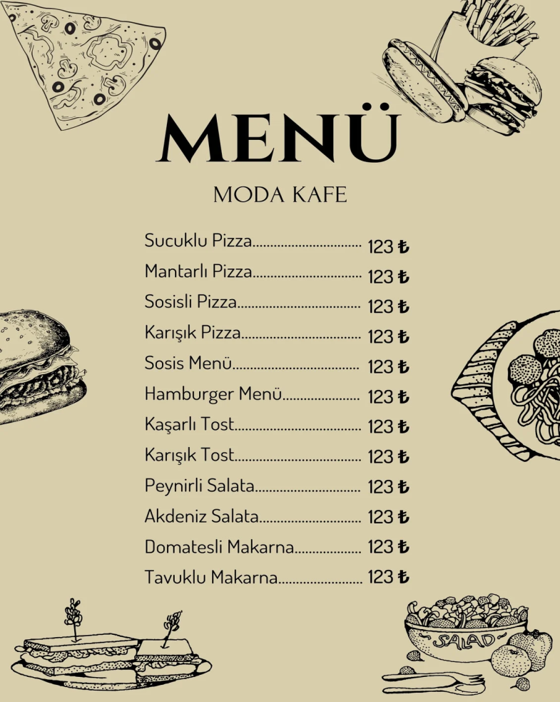
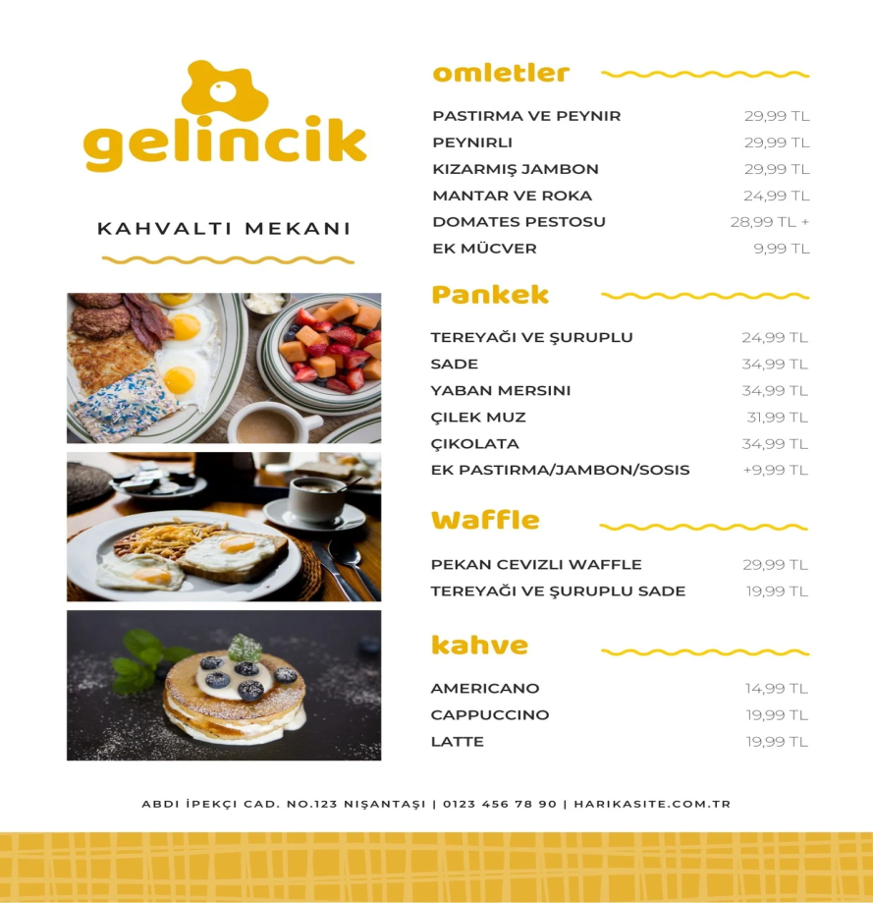
KAPSAM
Geleneksel olarak kendine ayrılmış mekanlarda masaya servis hizmeti sunulan işletmelerde tüketicilerin masaya oturmalarını müteakiben ve en geç sipariş verilinceye kadar tarife ve fiyat listelerinin hizmet sunulan masanın üstüne konulması ve giriş kapıları önünde süreklilik arz edecek şekilde bulundurulması gerekmektedir.
Notes:
Mal veya hizmet piyasalarında kamu tüzel kişileri de dâhil olmak üzere ticari veya mesleki amaçlarla hareket eden veya onun adına ya da hesabına hareket eden gerçek veya tüzel kişiler ile tüketiciler arasında kurulan eser, taşıma, simsarlık, sigorta, vekalet, bankacılık ve benzeri sözleşmeler de dahil olmak üzere her türlü sözleşme ve hukuki işlem.

Slide 8
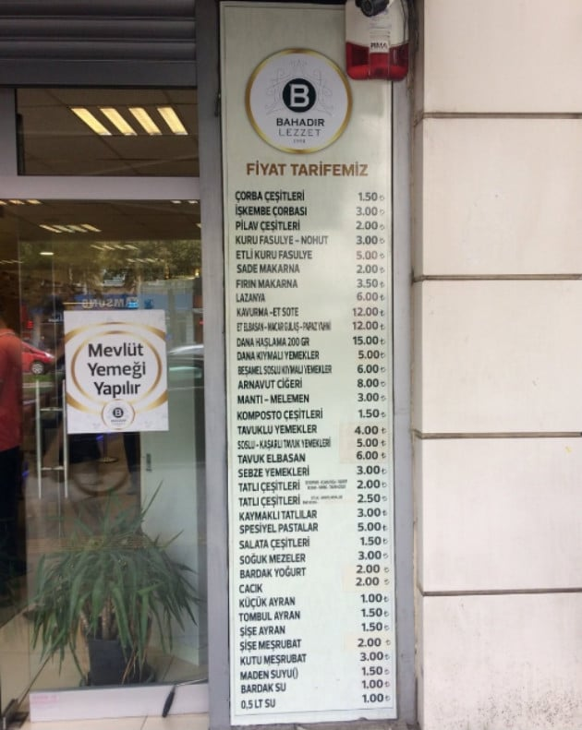
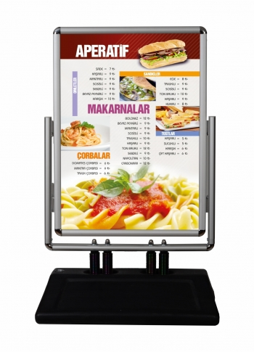
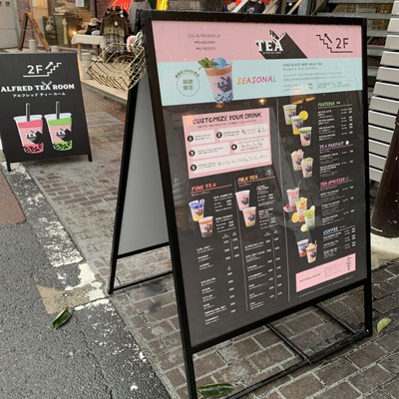
KAPSAM
Masaya servis hizmeti sunulan işletmelerin müşteri kabulü yapılan birden fazla giriş kapısı olması durumunda ise tarife ve fiyat listelerine her bir giriş kapısı önünde ayrı ayrı yer verilmesi zorunludur.
Notes:
Mal veya hizmet piyasalarında kamu tüzel kişileri de dâhil olmak üzere ticari veya mesleki amaçlarla hareket eden veya onun adına ya da hesabına hareket eden gerçek veya tüzel kişiler ile tüketiciler arasında kurulan eser, taşıma, simsarlık, sigorta, vekalet, bankacılık ve benzeri sözleşmeler de dahil olmak üzere her türlü sözleşme ve hukuki işlem.

Slide 9
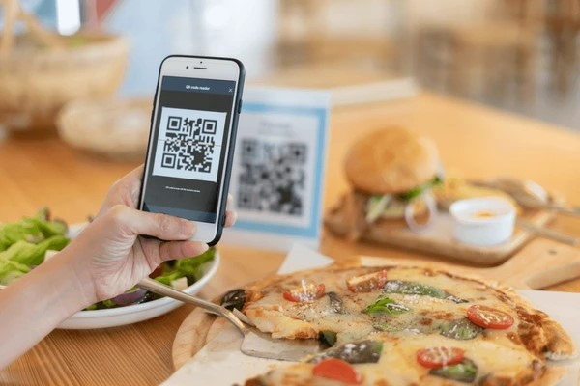
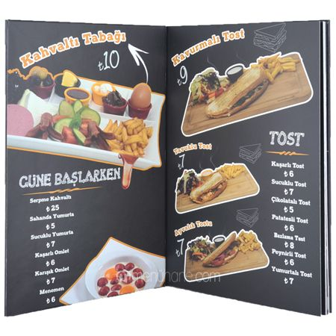
KAPSAM
Teknolojinin getirdiği yenilikler doğrultusunda Digital aygıtların kullanımının yaygınlaşmasıyla, bazı işletmeler tarafından uygulanan sadece QR kodu okutulması marifetiyle menü görüntülenmesi suretiyle tarife ve fiyat listelerinin ulaşılabilir olması Yönetmelikteki zorunluluğu karşılamadığı değerlendirildiğinden tek başına yeterli olmamaktadır.
Notes:
Mal veya hizmet piyasalarında kamu tüzel kişileri de dâhil olmak üzere ticari veya mesleki amaçlarla hareket eden veya onun adına ya da hesabına hareket eden gerçek veya tüzel kişiler ile tüketiciler arasında kurulan eser, taşıma, simsarlık, sigorta, vekalet, bankacılık ve benzeri sözleşmeler de dahil olmak üzere her türlü sözleşme ve hukuki işlem.

Slide 10
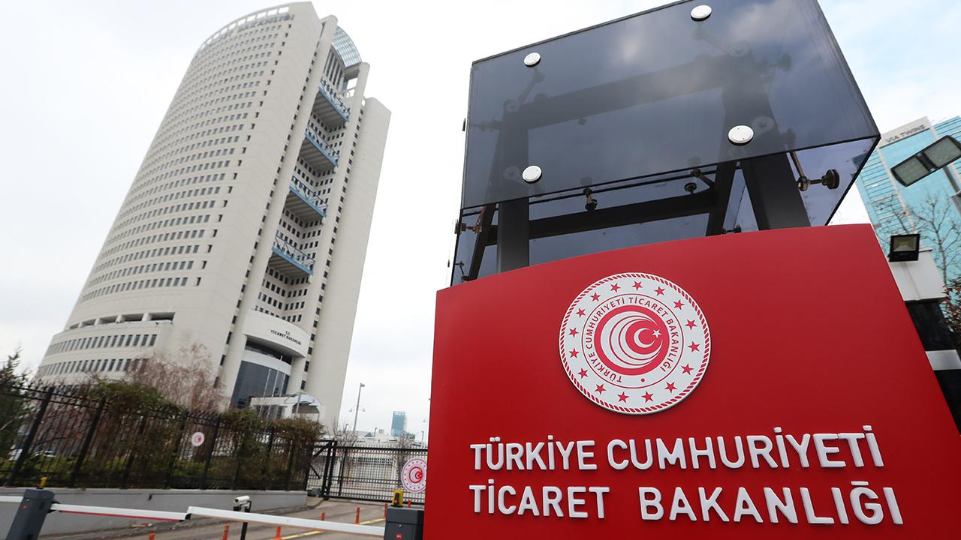
KAPSAM
DENETİM – YAPTIRIM
CİMER – HFA Şikayet Sistemi – Alo 175
2024 Yılında her bir aykırılık için ayrı ayrı 2.172 TL. İPC. uygulanır.
6502 sayılı Tüketicinin Korunması Hakkında Kanun’un 77 Mad.
Notes:
Mal veya hizmet piyasalarında kamu tüzel kişileri de dâhil olmak üzere ticari veya mesleki amaçlarla hareket eden veya onun adına ya da hesabına hareket eden gerçek veya tüzel kişiler ile tüketiciler arasında kurulan eser, taşıma, simsarlık, sigorta, vekalet, bankacılık ve benzeri sözleşmeler de dahil olmak üzere her türlü sözleşme ve hukuki işlem.

Slide 11
T.C. KARABÜK VALİLİĞİ
TİCARET İL MÜDÜRLÜĞÜ
TEŞEKKÜR EDERİZ.
Ferudun KARATAŞ Ticaret İl Müdürü

